Slide 1
Tuần 34
Bài 72: Ôn tập phép cộng, phép trừ trong phạm vi 10
TOÁN 1

Slide 2
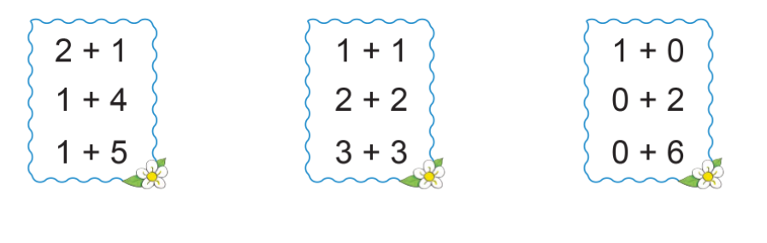
Tính nhẩm:
1
a)
9
6
5
5
8 + 1 = …..
3 + 3 = …..
6 + 0 = …..
7 + 3 = …..
10 - 5 = ...
8 - 3 = ….
5 - 0 = …..
4 - 4 = …..
6
10
5
0
b)
10
9
7 + 2 + 1 = …..
5 - 1 - 2 = …..
10 - 3 + 2 = …..
4 + 2 - 5 = …..
2
1

Slide 3
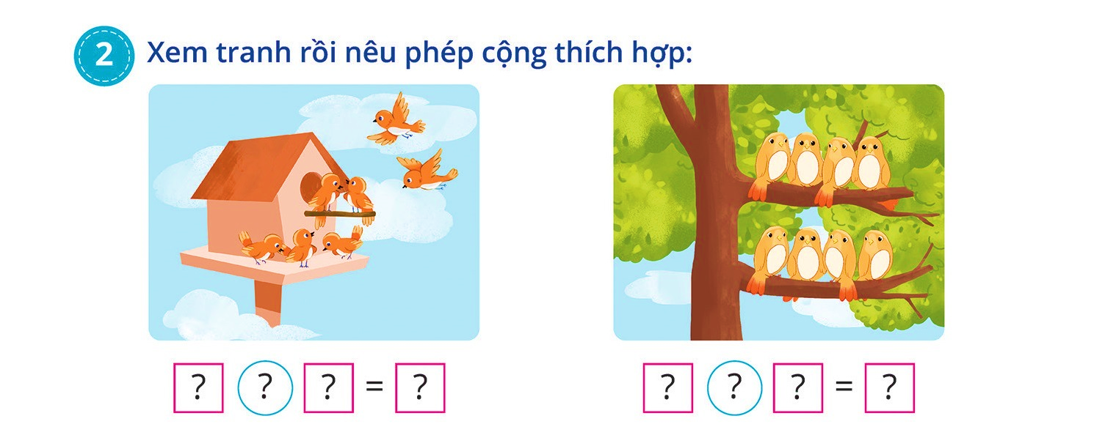
2
Xem tranh rồi viết phép cộng thích hợp:
+
2
7
+
=
=
5
4
4
8

Slide 4
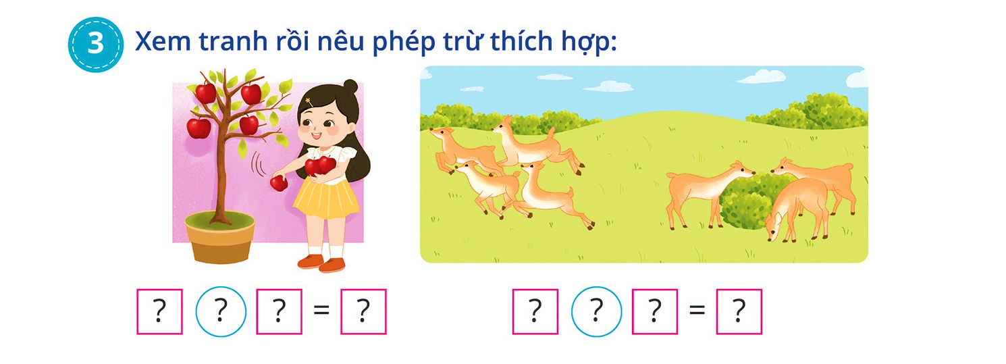
3
Xem tranh rồi viết phép trừ thích hợp:
7
-
4
7
-
=
3
=
4
3

Slide 5
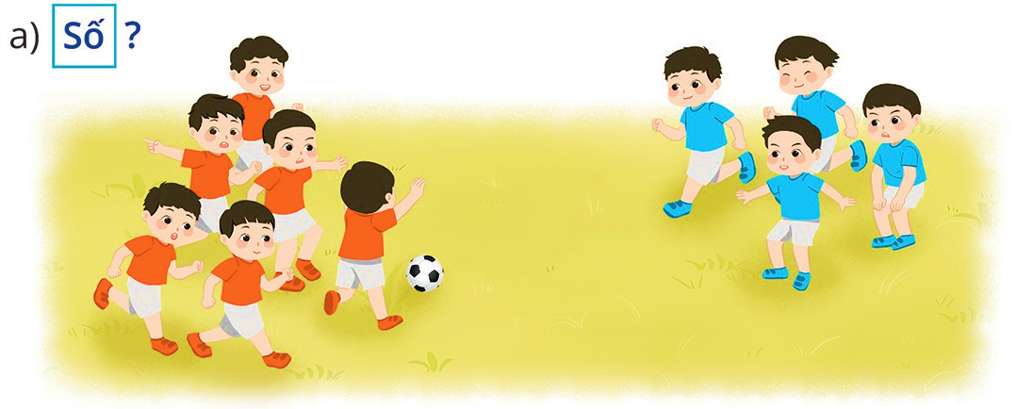
4
a) Số?
10
6
6 + 4 =
4 + 6 =
10 - 4 =
10 - 6 =
10
4

Slide 6
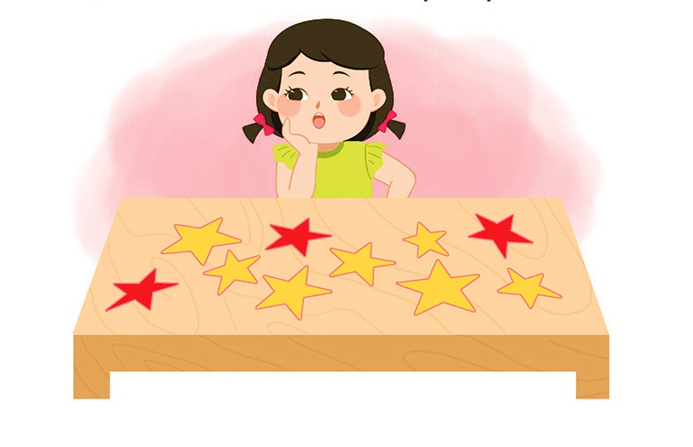
4
b) Xem tranh rồi viết phép tính thích hợp:
7
3
10
+ =
3
7
10
+ =
10
3
7
- =
10
7
3
- =

Slide 7
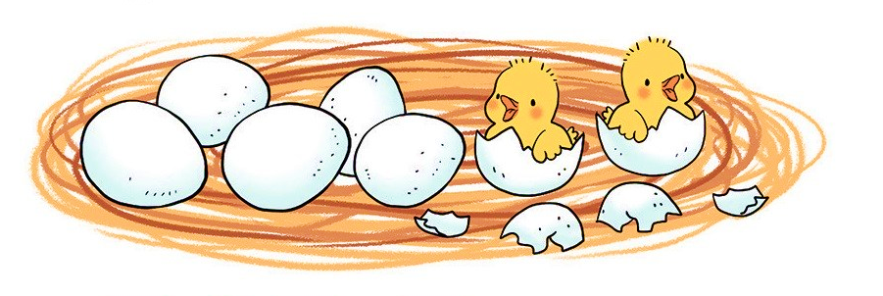
5
Ổ trứng có 7 quả, trong đó 2 quả đã nở. Hỏi trong ổ còn lại mấy quả trứng chưa nở?
Phép tính :
7
=
5
-
2
5
Trả lời : Trong ổ còn lại quả trứng chưa nở.

Slide 8




CÁCH CHƠI
Trò chơi sẽ có 5 câu hỏi trắc nghiệm.
Để trả lời các câu hỏi này, em hãy đưa ra
kí hiệu KÉO - BÚA - BAO chứa đáp án đúng
mà các em tìm được trước camera nhé!

Slide 9



Slide 10






Số lớn nhất có 1 chữ số cộng với 0 bằng bao nhiêu ?
CÂU 1
0
9
1

Slide 11


CÂU 2
Số bé nhất có hai chữ số trừ đi 1 bằng bao nhiêu ?
9
10
11

Slide 12


CÂU 3
4 + …. < 10
6
7
5

Slide 13
CÂU 4
6 = …. + 2
8
6
4

Slide 14
CÂU 5
…. – 2 > 0
1
3
2

Slide 15









Tạm biệt và hẹn gặp lại!

